Slide 1
শুভেচ্ছা

Slide 2
পরিচিতি
শিক্ষক পরিচিতি
পাঠ পরিচিতি
মোঃ রওশন জামিল
সহকারী প্রধান শিক্ষক
রঘুনাথপুর বালিকা উচ্চ বিদ্যালয়
রঘুনাথপুর, নবাবগঞ্জ, দিনাজপুর।
মোবাইলঃ ০১৭১৮৮৬৩৫০৫
E-mail: ahmkajol7@gmail.com
১০ম শ্রেণী
অধ্যায়: ষষ্ঠ
পাঠ: কৃষি সমবায়
সময়: ৪০ মিনিট

Slide 3
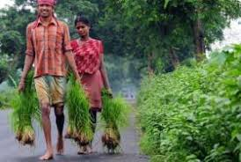
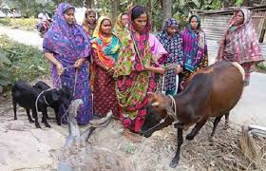
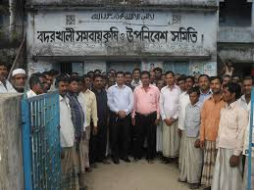
নীচের ছবি গুলোতে কি দেখছো?

Slide 4
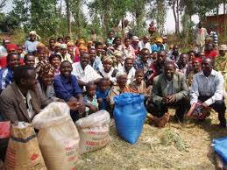
এই চিত্র দুটিতে তোমরা কি অনুভব করছো?
উত্তরঃ কৃষি সমবায়

Slide 5
আজকের পাঠ
কৃষি সমবায়

Slide 6
শিখনফল
কৃষি সমবায়ের ধারনা ব্যাখ্যা করতে পারবে।
কৃষি সমবায়ের গুরুত্ব ‍বিশ্লেষণ করতে পারবে।
কৃষি সমবায়ের মাধ্যমে কৃষি উপকরণ সংগ্রহ ও ব্যবহার ব্যাখ্যা করতে পারবে।

Slide 7
সমবায় কি?
একই উদ্দ্যেশে একজোট হয়ে কাজ করাকে সমবায় বলে।
কৃষি কাজ সম্পন্ন করতে ও কৃষি হতে সর্বোচ্চ মুনাফা অর্জনের লক্ষ্যে যে সমবায় গঠন করা হয় তাকে কৃষি সমবায় বলে।

Slide 8
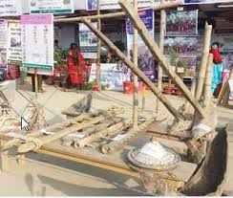
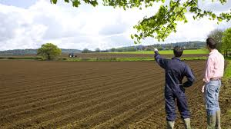
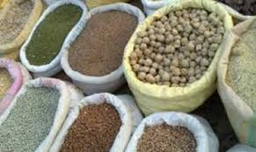
বিভিন্ন ধরনের কৃষি সমবায়
সঞ্চয়
উপকরণ
উৎপাদন ব্যাবস্থাপনা
বাজারজাতকরণ

Slide 9
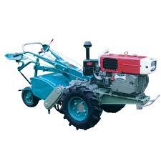
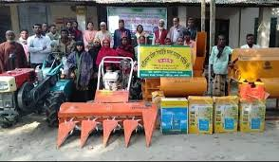
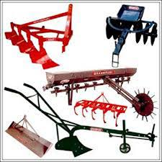
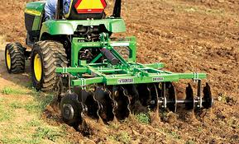
কৃষি উপকরণ
কৃষির আধুনিকায়নের জন্য কৃষি যাস্ত্রিকীকরণ প্রয়োজন।
যে সকল যন্ত্রপাতি ক্রয়, পরিচালনা এবং রক্ষণাবেক্ষণ যত সহজেই সমবায়ের মাধ্যমে করা সম্ভব তা ব্যাক্তি মালিকানায় সম্ভব নয়। সমবায় পদ্ধতিতে যে কোন কৃষি যন্ত্রপাতি সংগ্রহ করে তা ব্যাবহার করলে আমাদের কৃষির উৎপাদনশীলতা যে কোন উন্নত দেশের মানকে ছাড়িয়ে যেতে পারবে।

Slide 10
একক কাজ
কৃষকদের নিজস্ব পেশাগত সংগঠনের নাম কি? এবং এই সংগঠন কিসের ভিত্তিতে গড়ে ওঠে?

Slide 11
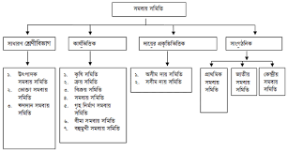
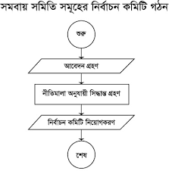
সমবায় সমিতির গঠন ও কমিটি

Slide 12
দলীয় কাজ
সমবায় ব্যাবস্থা কিভাবে অপরকে সক্রিয় হতে শেখায় ব্যাখ্যা কর।

Slide 13
সমবায় ব্যাবস্থা যেভাবে অপরকে সক্রিয় হতে শেখায়
কারো একার পক্ষে যে কাজ সম্ভব নয় তা সমবায়ের মাধ্যমে সকলে মিলে সহজেই করা সম্ভব। জমি ও পুঁজির আনুপাতিক হারে মুনাফার শরিকানা লাভ সমবায়ের মূল ভিত্তি। সমবায় পদ্ধতিতে প্রতিটি কাজের স্বচ্ছতা ও জবাবদিহিতা নিশ্চিত করতে হয়। তাই অংশীদারকে তার নির্দিষ্ট কাজ সঠিক ও সূচারুভাবে সম্পন্ন করতে হয়। এভাবে সমবায় ব্যবস্থা অপরকে সক্রিয় হতে শেখায়।

Slide 14
মূল্যায়ন
কৃষি মূলধন সমবায়ের অপর নাম কি?
উদ্দেশ্য অনুযায়ী কৃষি সমবায় কত প্রকার?
কৃষির আধুনিকায়নের জন্য কি প্রয়োজন?
সরকারের সেবা সংস্থাগুলো কি কি সরবরাহ করে?
কৃষকদের ‍নিজস্ব পেশাগত সংগঠণের নাম কি?

Slide 15
বাড়ীর কাজ
কৃষি উপকরণ
কৃষি জমি
পানি
কৃষি যন্ত্রপাতি
কৃষি ঋণ
A
B
C
D
E
D চিহ্নিত কৃষি উপকরণগুলো সংগ্রহে সমবায়ের ভূমিকা ব্যাখ্যা কর।
C ও E চিহ্নিত উপকরণ দুটির মধ্যে পারস্পরিক সম্পর্ক বিশ্লেষণ করো।

Slide 16
ধন্যবাদ

